Slide 1
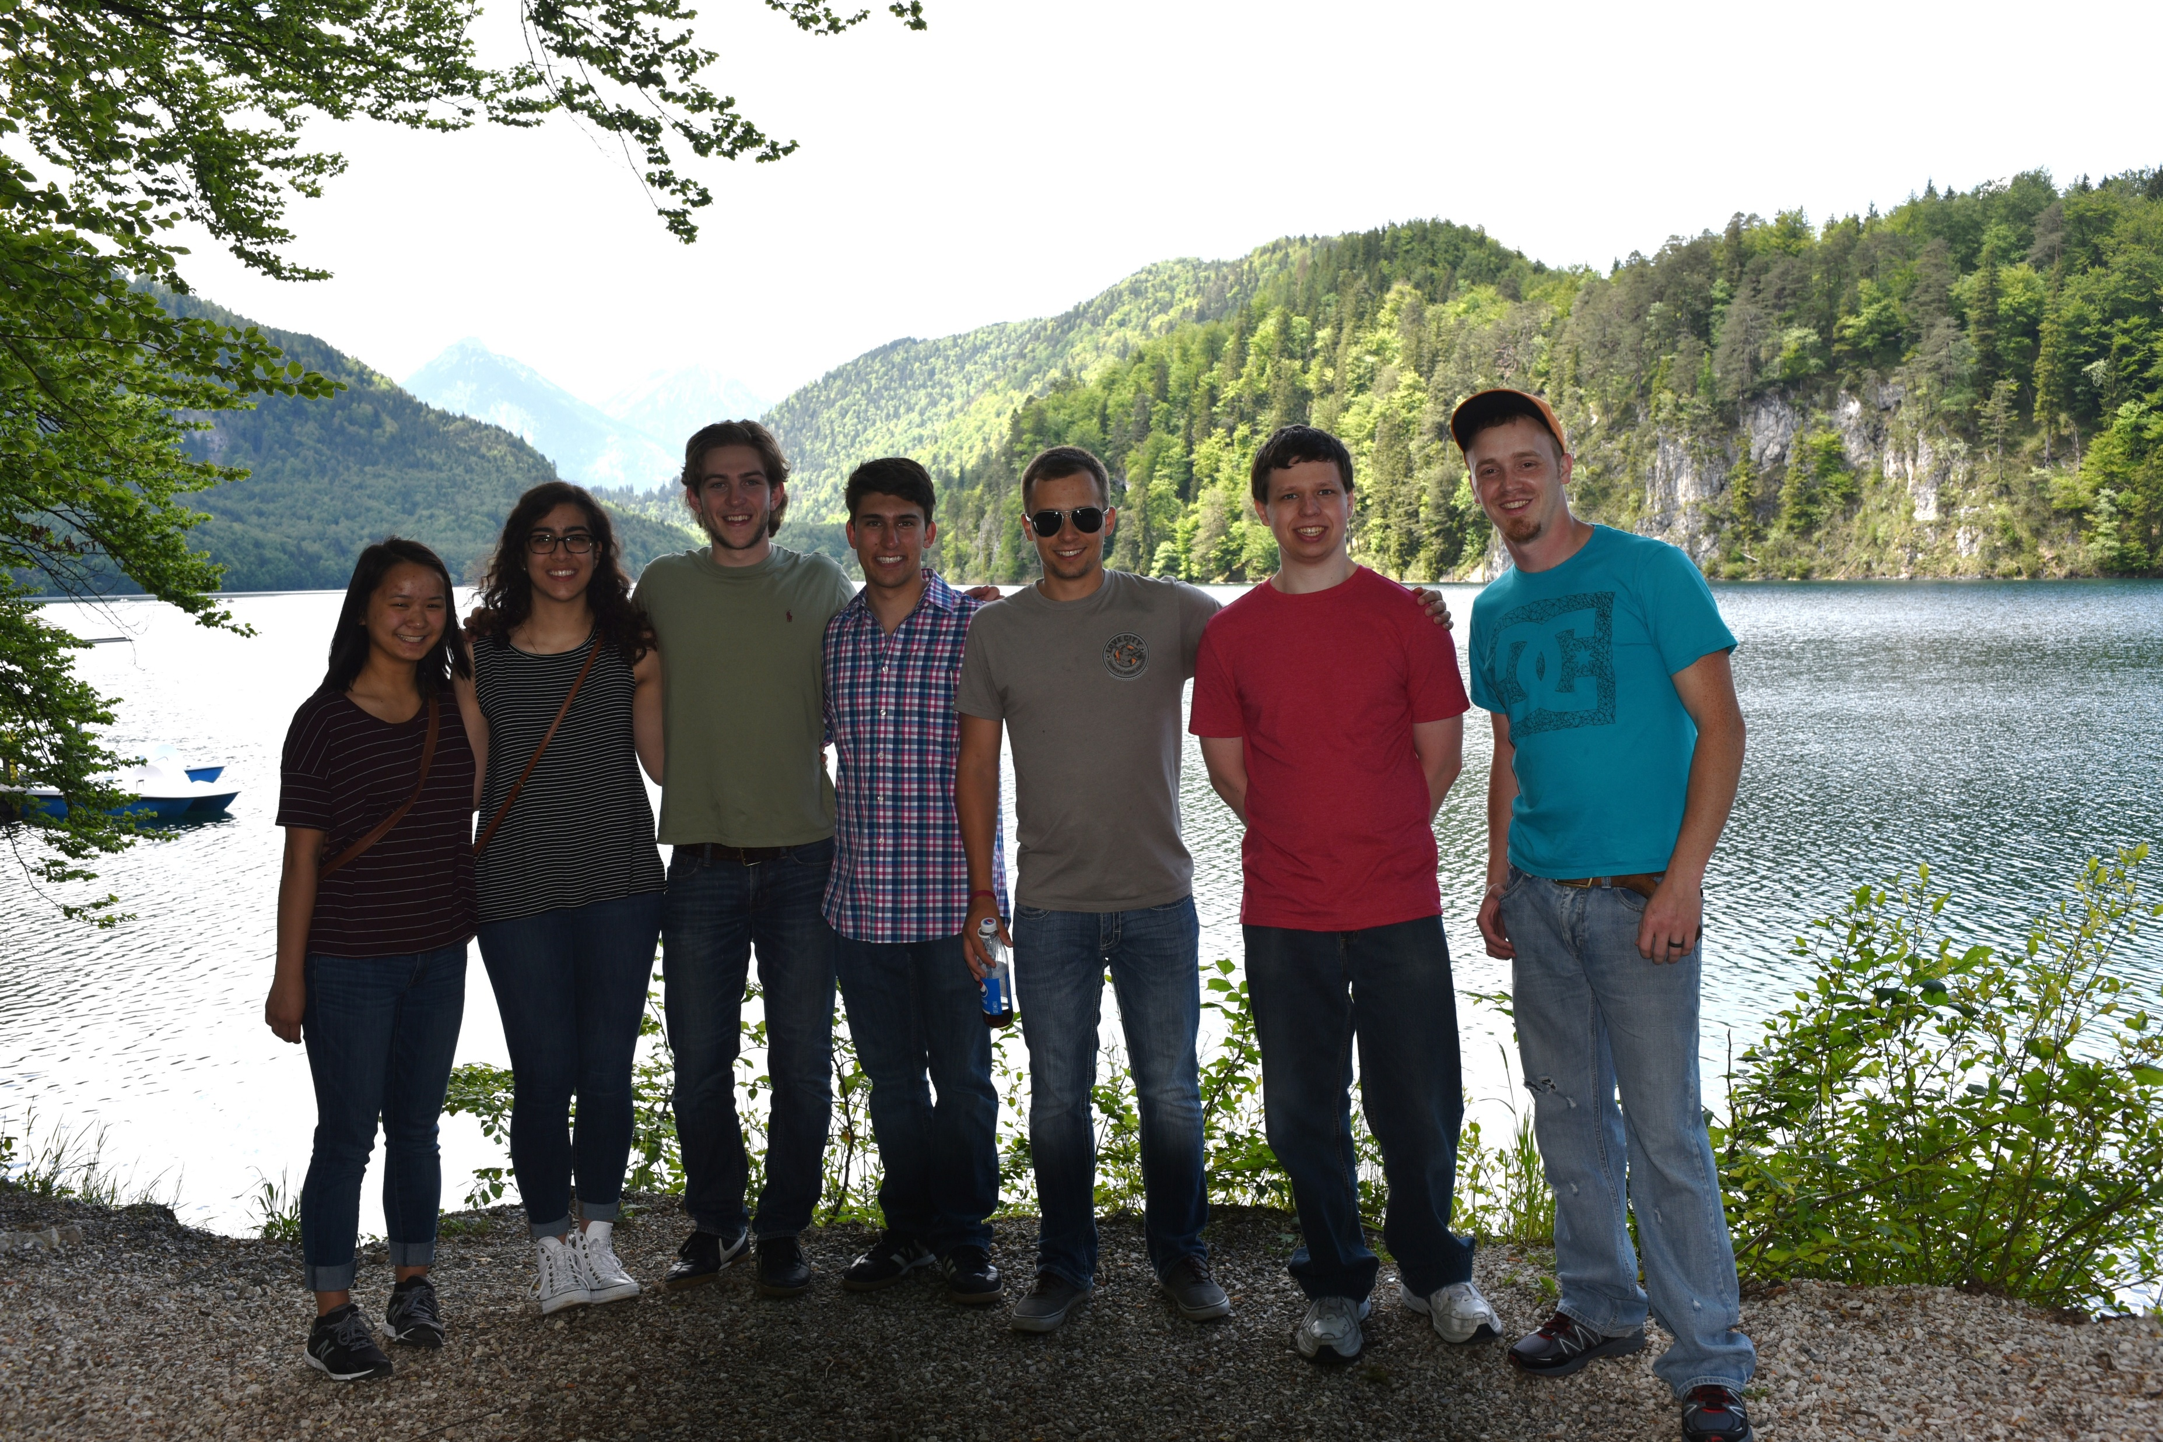
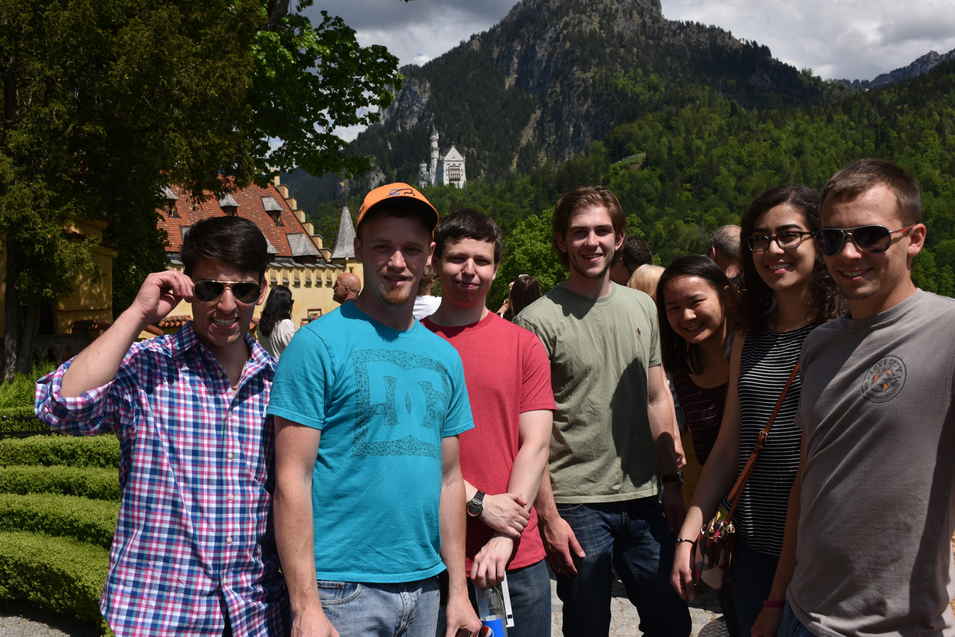
Bradley-Studenten besuchen Friedrichshafen
Am 24.Mai 2016 trafen 2 Studentinnen und
5 Studenten sowie Prof. Dr. Martin Morris aus Peoria
zum Sommer Course in FN ein. Bis zum 13.Juni wer-
den sie wieder einen Kurs in Thermodynamics II
ME 302 in den Räumen an der DHBW im Fallen-
brunnen abhalten. Da am 1. Wochenende bei uns ja
ein langes Wochenende, Fronleichnam, anstand be-
gann die Gruppe gleich mit einem vollen Ausflugs-
programm. Unter der Führung von E. Braig ging es nach München und Umgebung. Von den Studenten war zu erfahren, dass besondere Highlights die Besuche in Neu-Schwanstein, Kloster Andechs, und die Residenz waren.
Die Technikfreeks kamen in den Museen auf volle Kosten. Shoppen ein Besuch des Viktualienmarktes sowie einiger Münchner Biergärten kamen ebenso nicht zu kurz. Am Sonntag hatten wir auch noch das Glück, dass in München eine sehr große Parade historischer Feuerwehrfahrzeuge geboten war. Der Besuch im Englischen Garten viel daher etwas kürzer aus.
Am Montag den 30.5. ging es dann zum ersten Mal mit dem Fahrrad oder auch mit dem Bus in den Fallenbrunnen zum Studieren.
Als Firmenbesichtigung hier vor Ort wählte ich die Firma MWS in der Colsmannstraße aus. Hervorgegangen aus der ehemaligen Zeppelin-Gieserei stellen sie mittlerweile sehr hochqualitativen Guss Teile für die KFZ Brache her. Alle renommierten Firmen mit den Oberklasse Modellen sind in deren Kundschaft.
Am Samstag 4. Juni war die Gruppe vollzählig Gast auf dem Internationalen Stadtfest am Gondelhafen.

Slide 2
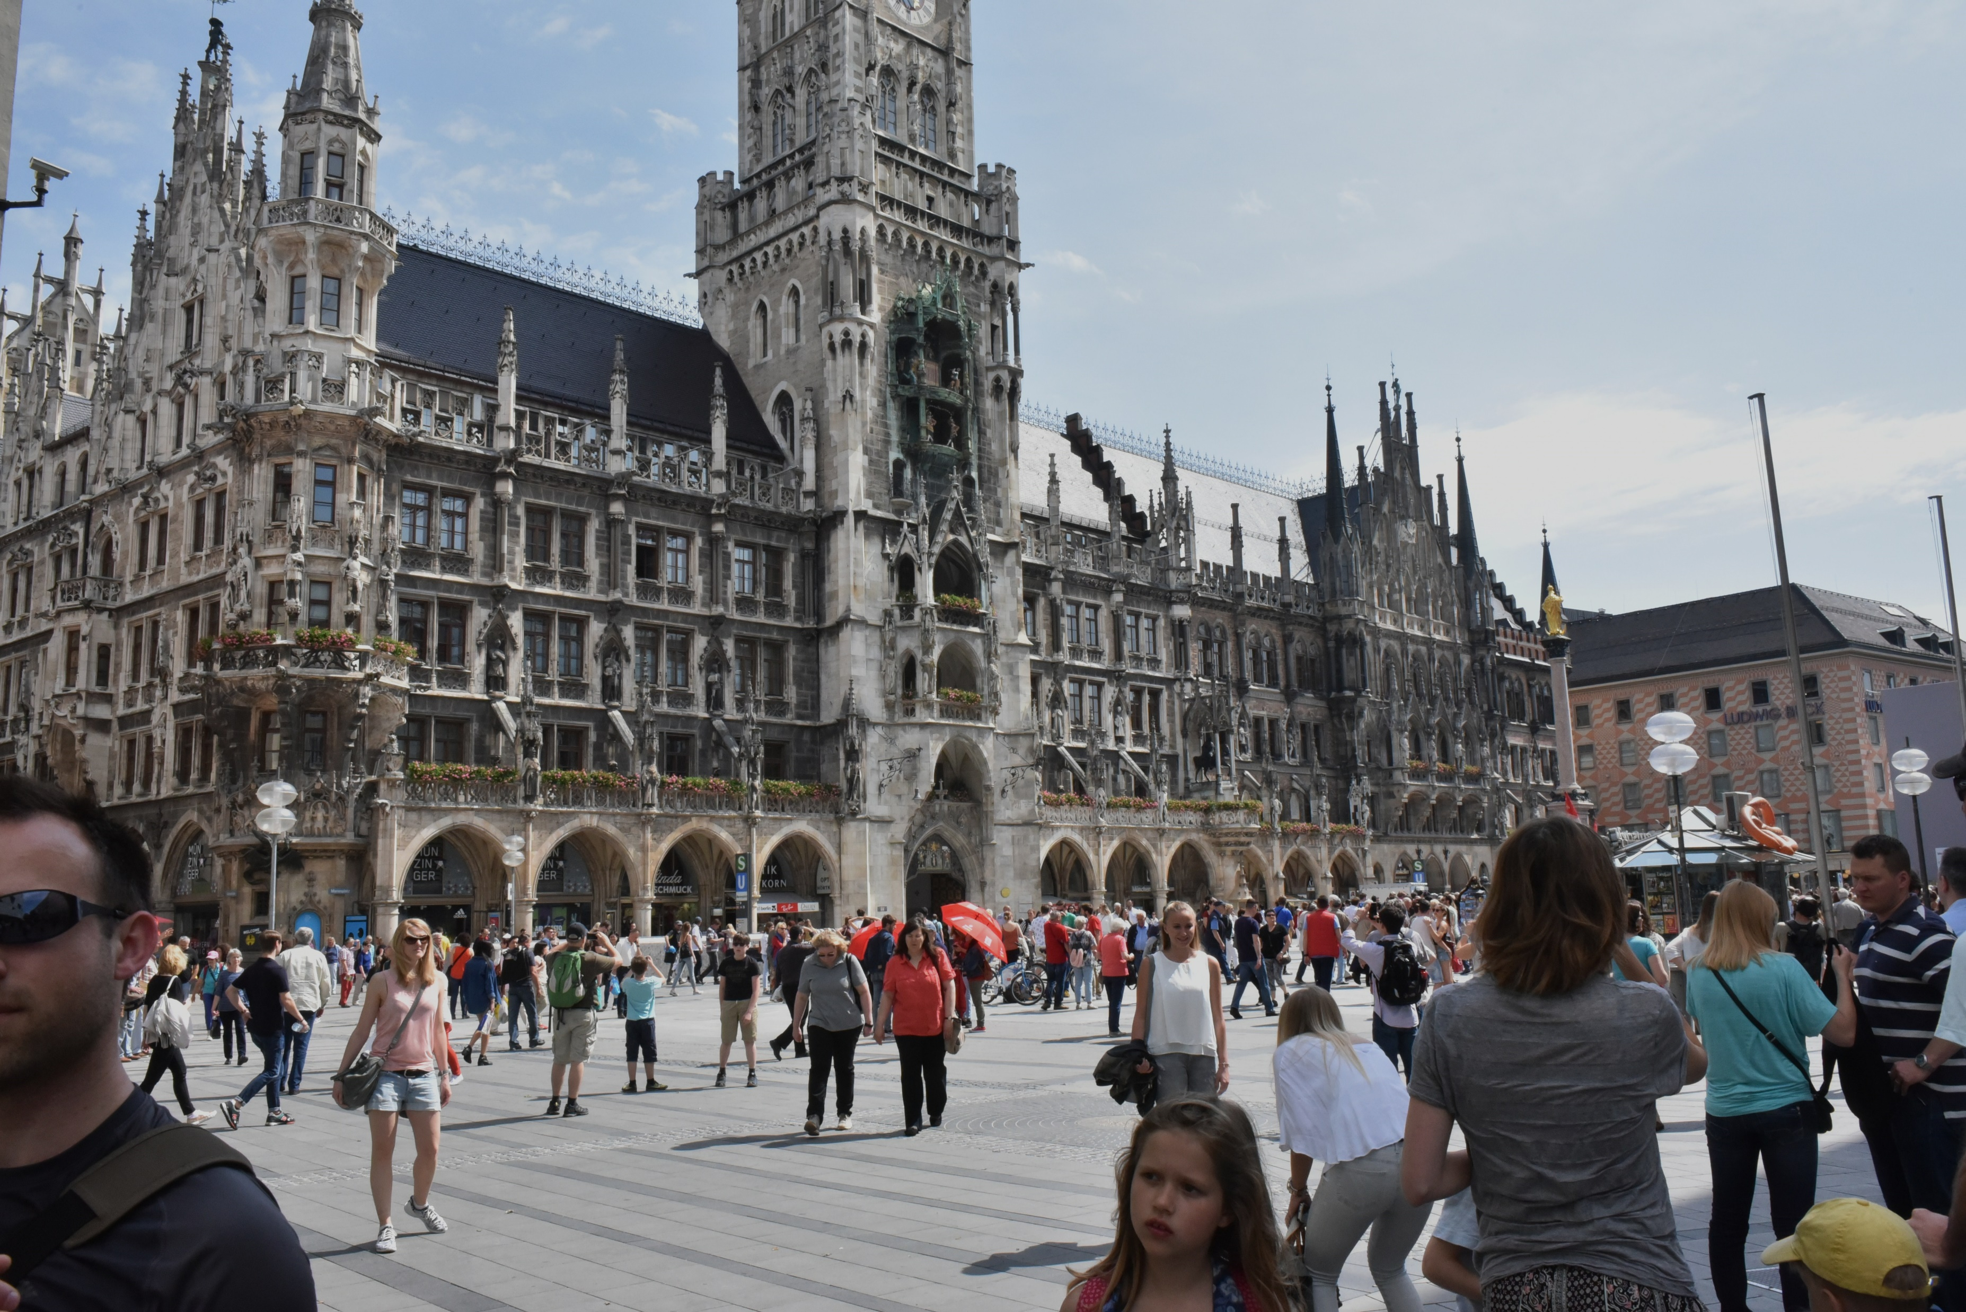
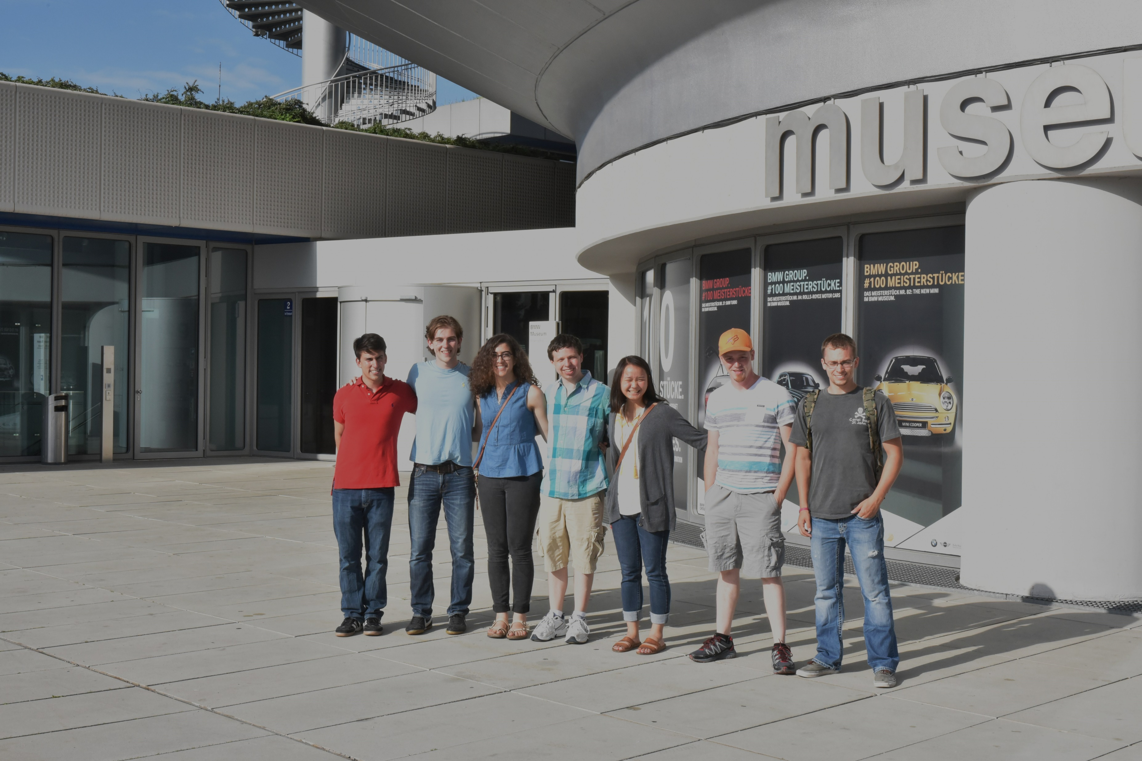
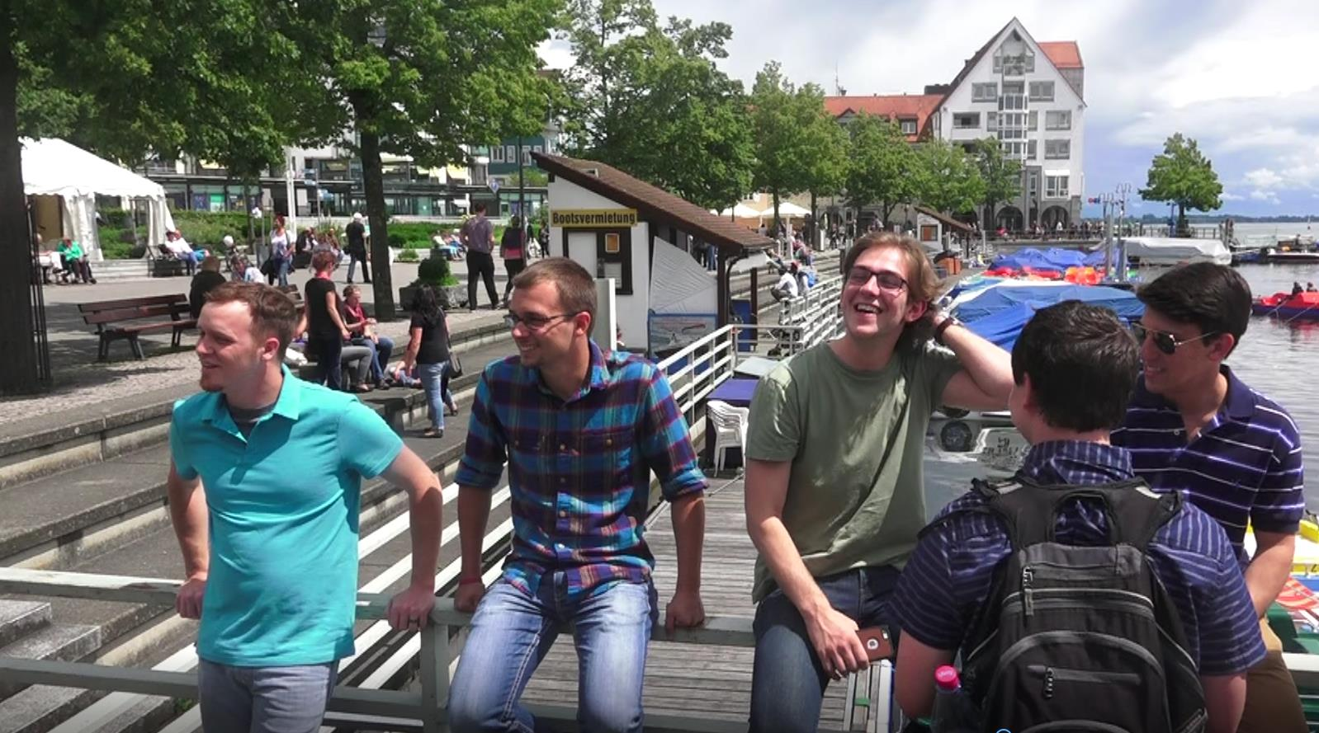
Am 7. Juni lud uns die Gastfamilie Helberg-Merkle wieder zur Farewell-Party ein. Dieses Jahr früher als kurz vor dem Ende, da es weiterhin ein volles Programm gab.
Am 9. Juni hatte Oberbürgermeister Brand zum Willkommen durch die Stadt FN in den Hafenbahnhof mit anschließendem Besuch
des Zeppelinmuseum eingeladen.
Am Freitag und Samstag reisten die Studenten/innen mit Prof. Dr. Morris noch nach Stuttgart. Ein ehemaliger DHBW Student, welcher 1 Jahr an der Bradley Universität in Peoria verbrachte, gestaltet diese beiden Tage mit den Museen und Sehenswürdigkeiten in Stuttgart.
Kaum am Samstagabend mit dem Zug aus Stuttgart zurück, war auch
nur noch der Sonntag verblieben, um mit den Gastfamilien hier noch die Umgebung zu erkunden. Am Montag 13. Juni ging es dann nach einem letzten Mittagessen, hoffentlich aus der schwäbischen Küche, per Flug über Frankfurt wieder zurück nach Peoria. Bedanken möchte ich mich allen Gastfamilien sowie einigen Mithelfern des Peoria Club und freue mich ggf. auf einen weiteren Sommer Course in 2017.
Heinz Ewald

